Slide 1
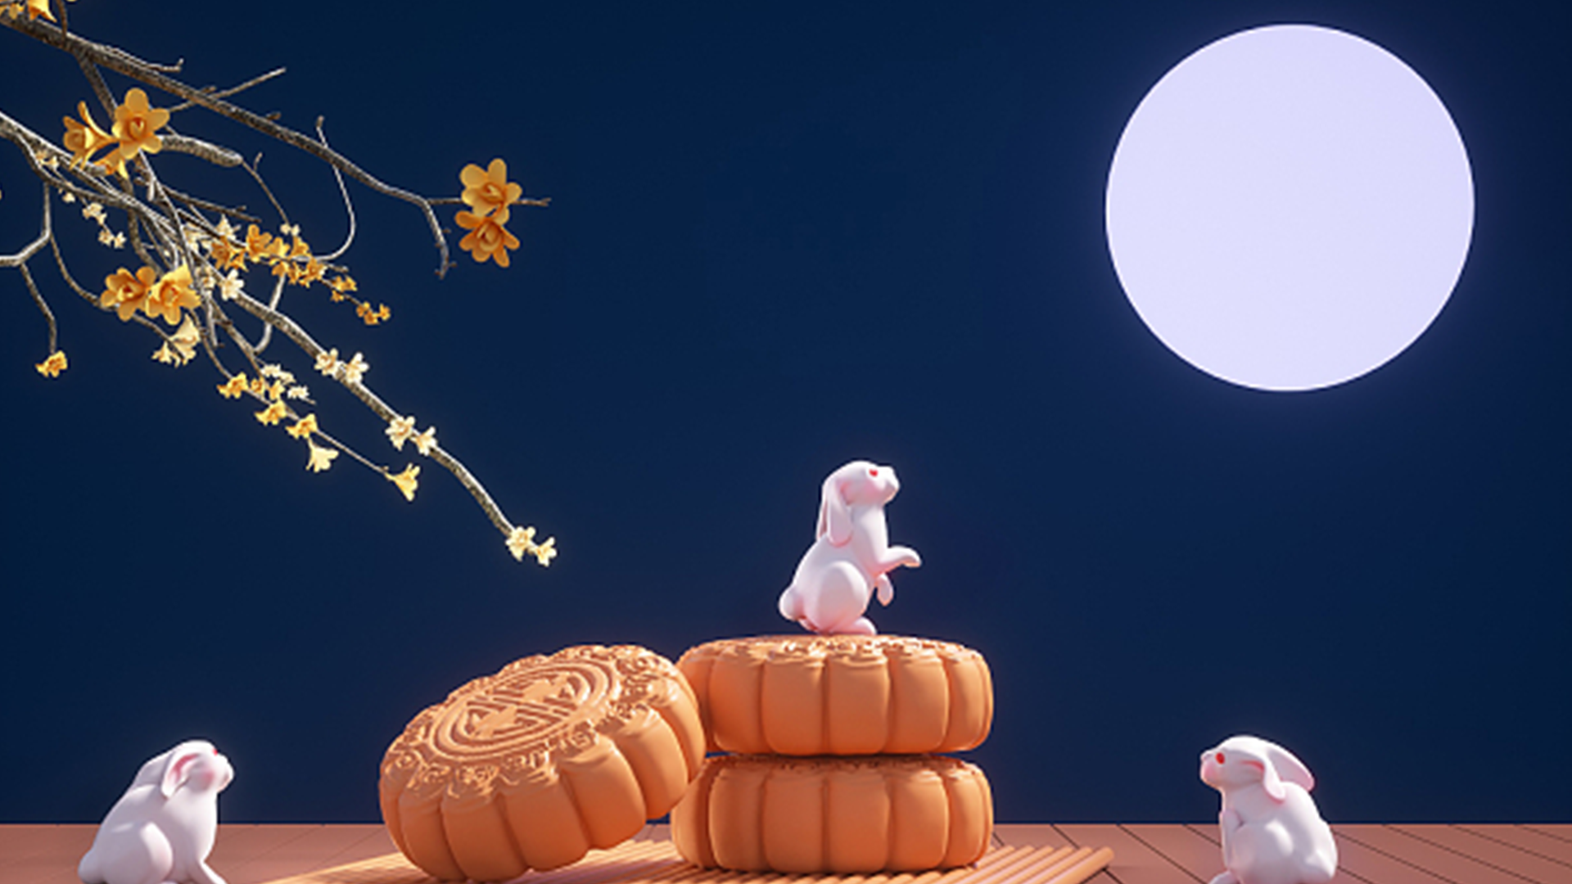
中秋節
ちゅしゅうせつ
尹凯平

Slide 2
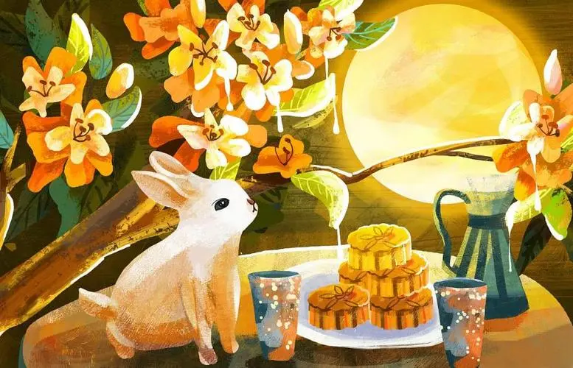
標題
中秋起源
風俗習慣
傳説故事

Slide 3
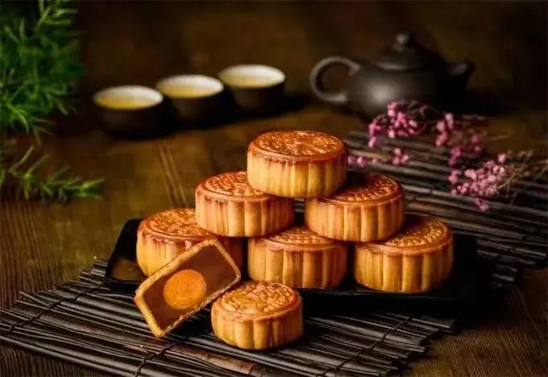
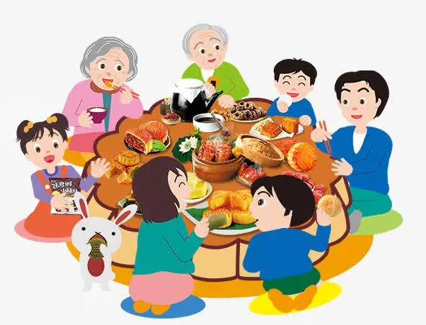
中秋節（ちゅうしゅうせつ、拼音: Zhōngqiū jié）とは、東アジアの伝統的な行事のひとつで、旧暦（農暦）の8月15日に行われる。グレゴリオ暦では9月または10月にあたる。中秋節は商時代（1600–1046 BC）の月を祭る風俗から始まり、今までは3000年余の歴史があります。伝統的な祭りとされましたのは唐時代（618－907）です。中秋節が盛んになるのは宋時代でした。昔から月を祀り、円卓を囲みながら食事をすることは幸福を運んでくると信じられています。
中国の中秋節が「一家団欒のイベント」なのに対し、日本のお月見は「収穫祭」の色が濃かったようですね。
https://ja.wikipedia.org/wiki/%E4%B8%AD%E7%A7%8B%E7%AF%80

Slide 4
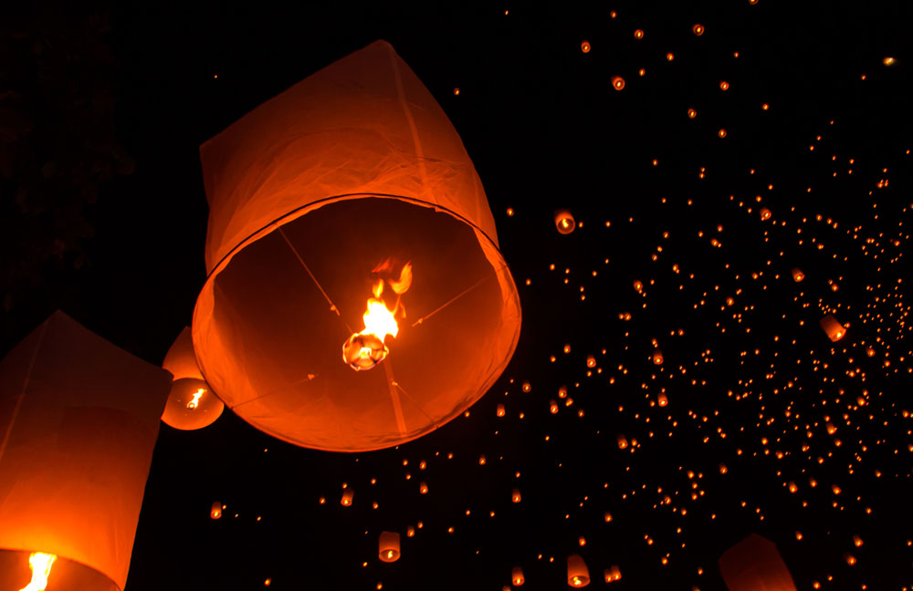
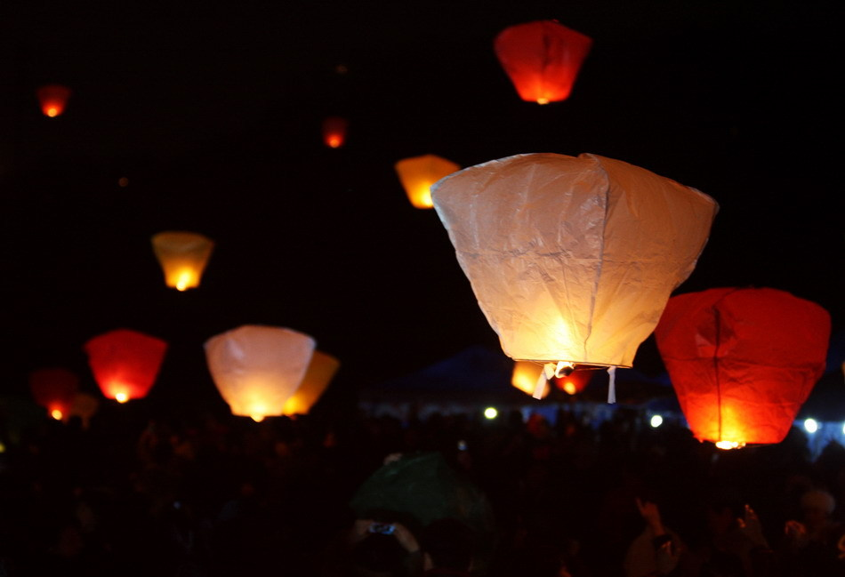
天灯（てんとう）は中国やタイ王国などアジア各地域で広く見られる熱気球の一種である。紙と竹を用いて内部に光源を入れる構造から提灯の一種ともみなせる。
伝承より孔明灯とも称される。当初は通信手段として使用されたが、後には節句における祈祷儀式の用具となっている。
https://ja.wikipedia.org/wiki/%E5%A4%A9%E7%81%AF

Slide 5
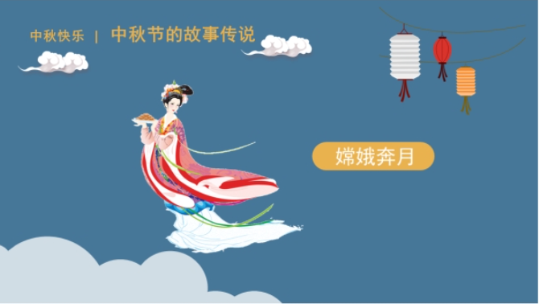

中秋節が佳節となったのは、月に関するいろいろな美しい神話と伝説に由来している。なかでもいちばん有名なのは「嫦娥、月に奔る」である。

Slide 6
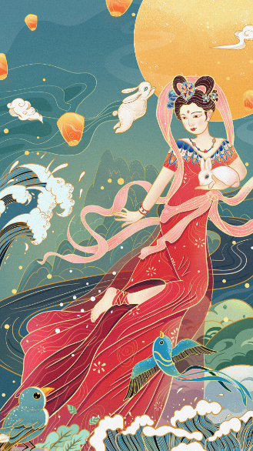
傳説故事
昔々、空には10の太陽があった。地上は焼けつくように熱く、川は干上がり、農作物や木々が枯れて、人々は暮らせなくなってしまった。そのとき、弓の名手・后羿が弓に矢をかけ、9つの太陽をつぎつぎと射落としていった。最後に残った太陽は、それを恐れて「早朝にのぼり、夕方に沈む」という后羿の求めを聞き入れた。こうして、気候が正常になり、万物がすくすくと成長して、人々は平和に暮らせるようになった。その後、后羿は嫦娥を妻とし、仲むつまじい生活を送った。それに、西王母（西方の崑崙山に住むとされる中国伝説上の女神）から、いつまでも生きられるという不老不死の薬を一つ手に入れた。しかし、妻のことをすごく愛しているので、二人で一緒にこの薬を飲みたいと思うが、薬は一つしかない。そのため、この不老不死の薬を飲むことなく月日が流れていった。
ある日、不老不死の薬の存在を知った悪者が、后羿が家にいない時を見計らって男の家に押し入った。悪者は、家に一人で居た嫦娥さんに、不老不死の薬を渡さないと殺すと脅迫した。嫦娥は仕方がなく、自分で不老不死の薬を飲んだ。薬を飲んだ嫦娥は、ひょうひょうと天上に昇っていった。少しでも夫の近くにいたいと思い、人間に一番近い月の上で仙人になり、今でもずっと夫を思い続けて月の「広寒宮」で暮らすことにした。猟をしていた后羿が戻った時には、嫦娥がすでに月へ奔ったと聞き、悲嘆にくれて嫦娥を想った。后羿は毎年8月15日になると、庭にテーブルを置いて、彼女のことを想い、嫦娥が好きだった果物を供えた。それを見た周りの人々が、后羿のように供え物をならべて、嫦娥を記念するようになったことから、それが慣わしとなったといわれている。
https://japan.visitbeijing.com.cn/article/47Jv9b4YRqV

Slide 7

ありがとうございました。

